Slide 1
Project Electrician
Создатель: Исаенков Александр

Slide 2
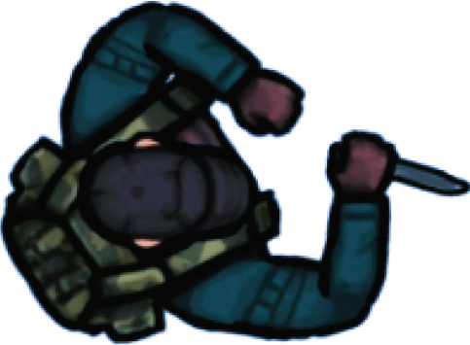

Введение
Electrician (“Электрик”) – это уникальная игра, предназначенная для расслабленного геймплея.
Начальной идеей данного проекта было создать игру про электрика, который просто соединяет начальную и конечную точки электропередачи. Но спустя некоторое время начали возникать мысли о ловушках и препятствиях, которые будут мешать нашему главному герою. Также появилась мысль о создании нескольких образов для нашего электрика. (Электрик у нас своеобразный…)

Slide 3
Структура проекта
Пояснительная
записка
Папка с изображениями
Описание и ТЗ
Презентация
Electrician
Папка с картами уровней
База данных
Генератор базы данных
Список библиотек
Основная программа
Проект подразделяется на несколько частей:
Теория:
Пояснительная записка
Описание и ТЗ
Презентация
Практика:
Папка с изображениями
Папка с картами уровней
База данных
Генератор базы данных
Основная программа
Список библиотек

Slide 4
Процесс создания проекта
Во время создания проекта произошло несколько ключевых вещей:
Я сначала создал геймплейную часть игры, а не главное меню с базой данных, поэтому позже удалил её.
Я пробовал несколько вариантов реализации главного меню, но в итоге что-то пошло не по плану.
Я удалил (во второй раз) геймплейную часть игры, так как мне не понравилось, как я её реализовал.
Я начал искать изображения для главного меню, меню выбора образа и меню выбора уровня, но это не увенчалось успехом. Спустя время я решил обратиться за помощью к ИИ.

Slide 5
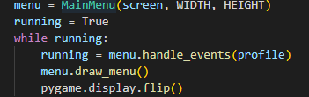
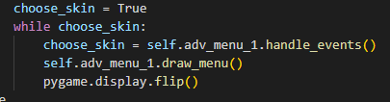

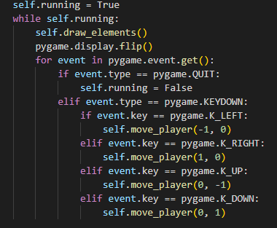
Проблемы, которые возникли в процессе
1 цикл:
1) Проблемы возникла во время создания бесконечного цикла, так как каждое действие должно было длиться бесконечно до своего логического конца. Из-за этого пришлось делать бесконечный цикл для каждого окна.
2 цикл
3 цикл
4 цикл

Slide 6
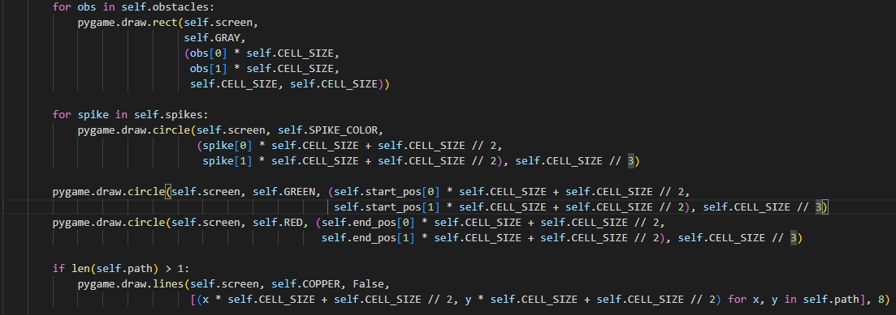
Проблемы, которые возникли в процессе
2) Расположение кнопок было отдельным мучениям, так как я часто путаюсь в координатах. Этот фактор сильно повлиял на некоторые кнопки.
Наглядный пример:

Slide 7
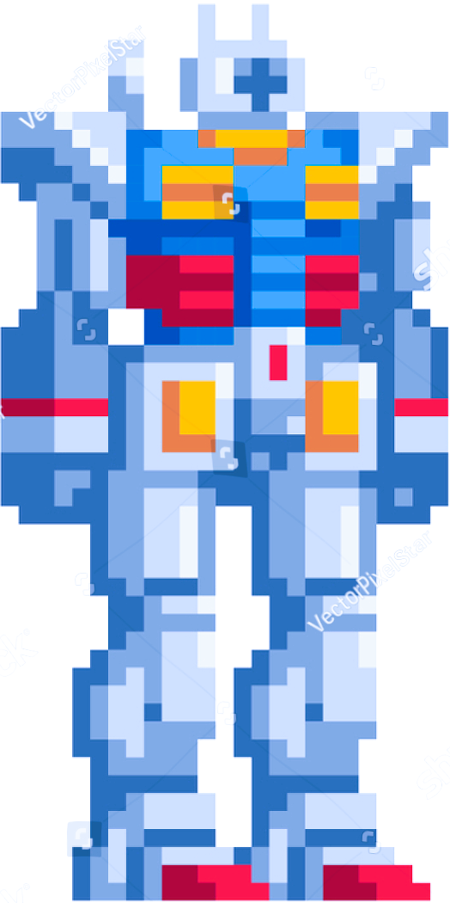
Проблемы, которые возникли в процессе
Один из образов:
3) Так как у меня плохо получается обрабатывать изображения, я не смог нормально обрезать изображения образов для нашего электрика. (По этой же причине анимации нету ☹.) Также полетели некоторые разрешения изображений для главного меню.

Slide 8
Спасибо за внимание!

